Slide 1


Slide 2
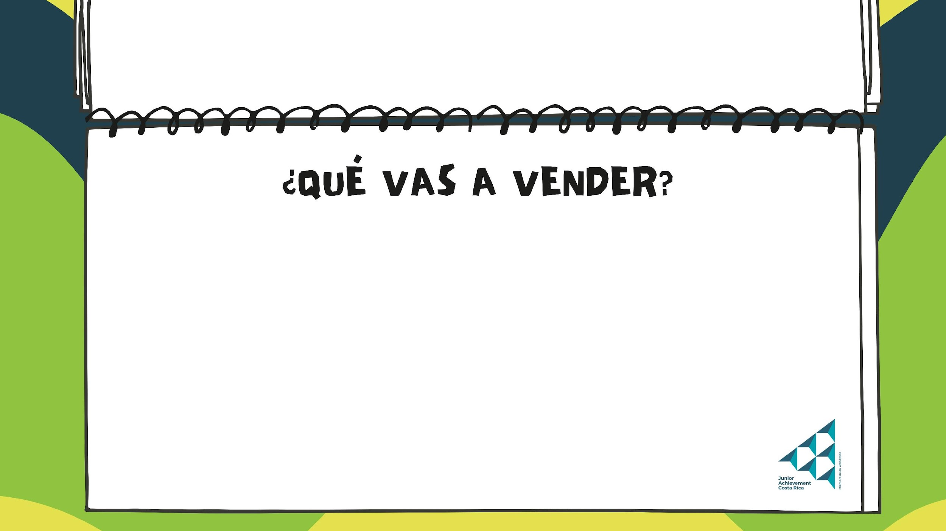
Escribe aquí tus ideas

Slide 3
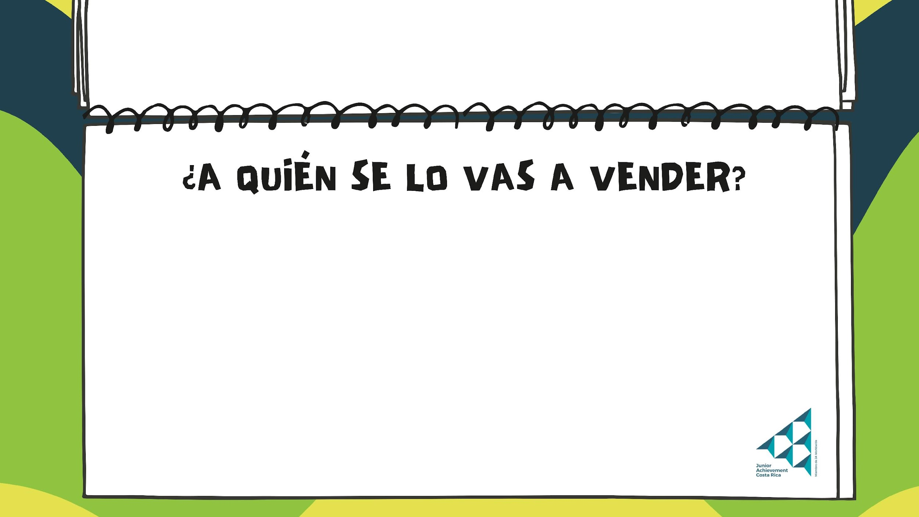
Escribe aquí tus ideas

Slide 4
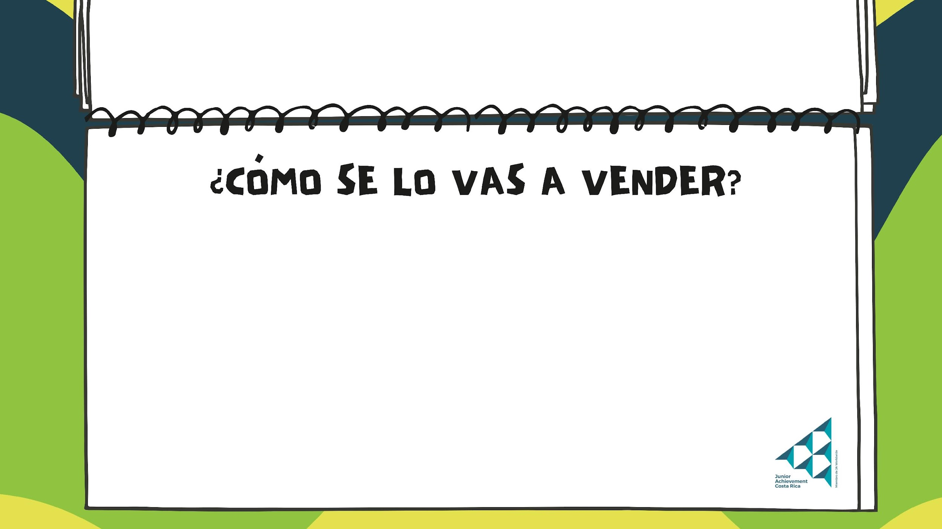
Escribe aquí tus ideas

